Slide 1
GESTÃO POR INDICADORES
NA PROMOÇÃO DA
QUALIDADE EDUCACIONAL
“A informação é uma forma de cura”

Slide 2


Slide 3

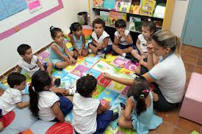
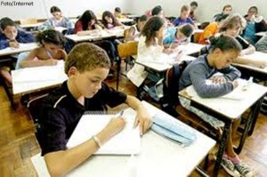

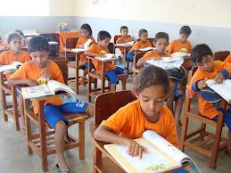

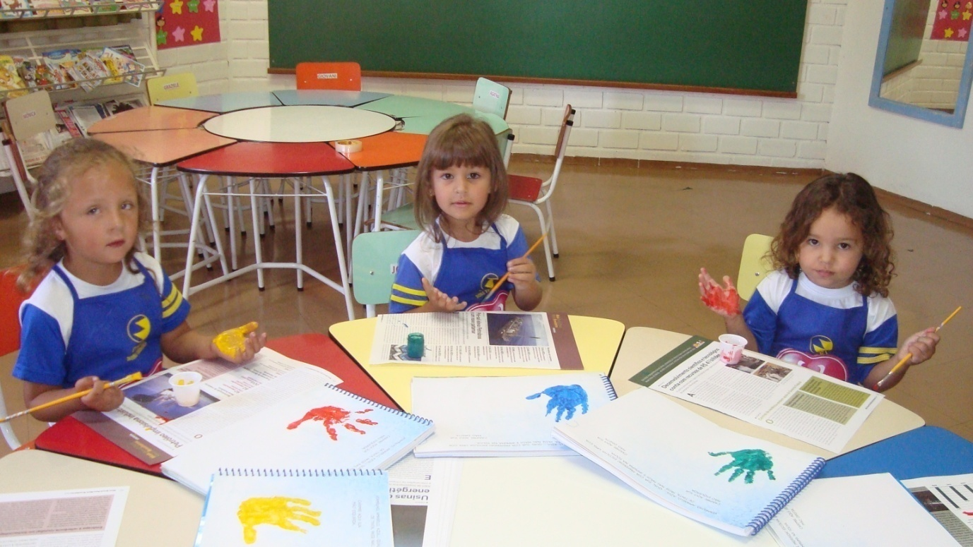
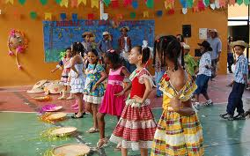

Slide 4
Centralidade no ALUNO
Livro “Educar por Competências” de José Gimeno Sacristán (pag. 241) em que aborda a Formação dos Professores
“A TRANSPARÊNCIA DOS PROCESSOS FORMATIVOS PODE SER MELHOR ALCANÇADA SE DESLOCARMOS A ATENÇÃO DO PROCESSO DE ENSINO PARA O PROCESSO DE APRENDIZAGEM, E CONSIDERARMOS A APRENDIZAGEM COMO EIXO CENTRAL DO PROCESSO DE FORMAÇÃO, DO PROJETO CURRICULAR E DA INTERAÇÃO DIDÁTICA”
GESTÃO DA APRENDIZAGEM

Slide 5
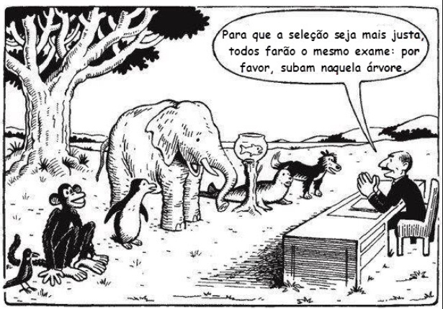
CAPACIDADE SENSORIAL E MOTORA + Operações mentais

Slide 6


Slide 7
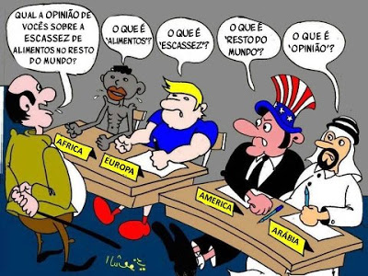
MODELO DE MUNDO
CONHECIMENTO PRÉVIO

Slide 8


ACESSO AO OBJETO DO CONHECIMENTO (Multimeios Didáticos)

Slide 9
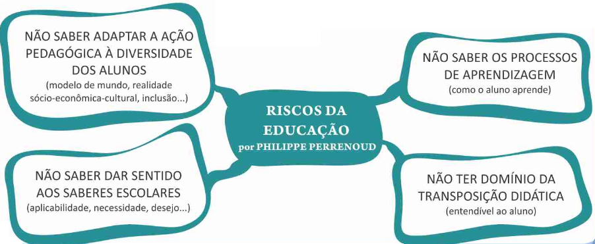

Slide 10
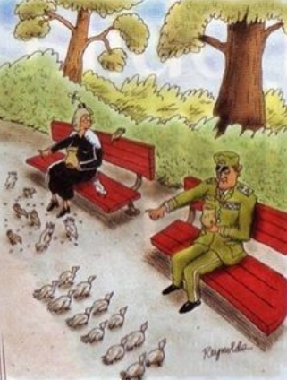
O que fazer
do que fizeram
de nós?

Slide 11
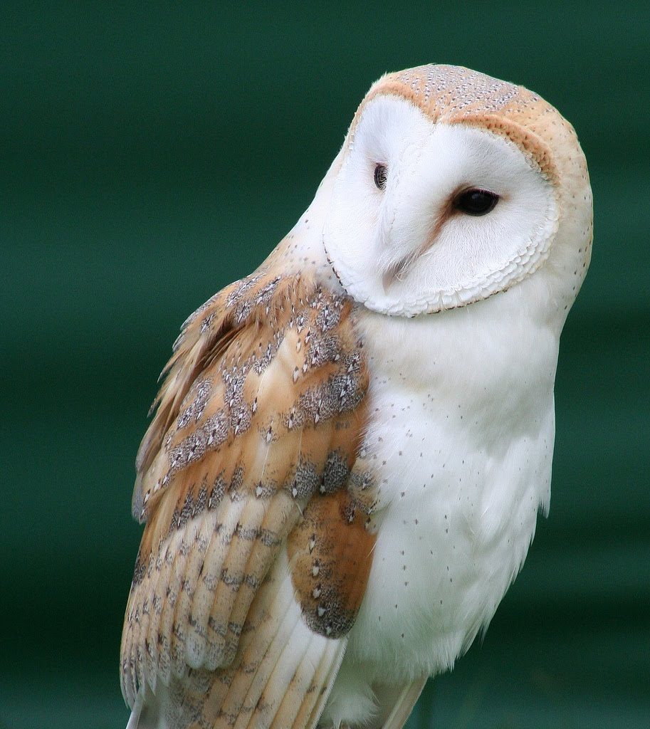
OLHAR DE QUEM QUER VER!

Slide 12

Parâmetros de
Qualidade

Slide 13
IDHM 2010 Municípios da AMREC
Municípios | IDHM | IDHM Educação | Posição SC | Posição BR
CRICIÚMA | 0,788 | 0,737 | 20ª | 76ª
COCAL DO SUL | 0,780 | 0,740 | 30ª | 128ª
SIDERÓPOLIS | 0,774 | 0,701 | 42ª | 185ª
TREVISO | 0,774 | 0,714 | 42ª | 185ª
URUSSANGA | 0,772 | 0,695 | 47ª | 210ª
NOVA VENEZA | 0,768 | 0,703 | 55ª | 249ª
ORLEANS | 0,755 | 0,657 | 84ª | 453ª
FORQUILHINHA | 0,753 | 0,657 | 92ª | 488ª
IÇARA | 0,741 | 0,645 | 125ª | 743ª
MORRO DA FUMAÇA | 0,738 | 0,665 | 132ª | 823ª
LAURO MULLER | 0,735 | 0,677 | 148ª | 897ª
BALNEARIO RINCÃO | Não pesq.
Fonte: www.atlasbrasil.org.br

Slide 14
ÁREA TERRITORIAL (km2)
82%
POPULAÇÃO
(milhões)
26%
EUROPA – 49 países
BRASIL – 27 unid. fed.

Slide 15
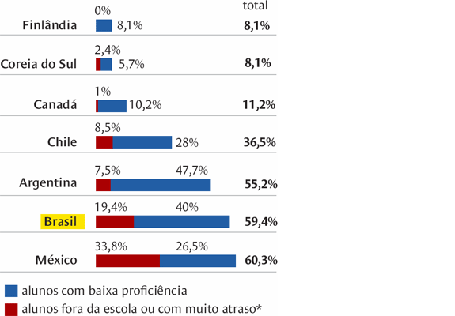
OCDE / PISA
Fonte: Revista Nova Escola, Edição 240, 03/2011

Slide 16
OCDE - Organização para a Cooperação e Desenvolvimento Econômico
PISA - Programa Internacional de Avaliação de Estudantes
- Avalia estudantes de 15 anos
- Leitura, Matemática e Ciências
- Produzir indicadores e ações nas políticas educacionais

Slide 17
OCDE / PISA
Fonte: Revista Nova Escola, Edição 240, 03/2011

Slide 18
IDEB ANOS INICIAIS (Rede Pública)
(0,96)
(0,96)
(0,93)
(0,95)
(0,90)
(0,88)
(0,85)
Fonte: Portal do Ideb

Slide 19
IDEB GERAL 2011 (Rede Pública e Privada) Anos Iniciais por Estado
BRASIL 4,7

Slide 20
IDEB Anos Iniciais e seus indicadores Municípios da AMREC - 2011
MUNICÍPIO | IDEB | PROFICIÊNCIA | FLUXO
LAURO MULLER | 6,8 | 7,04 | 96%
IÇARA | 6,4 | 6,58 | 97%
FORQUILHINHA | 6,3 | 6,36 | 99%
COCAL DO SUL | 6,0 | 6,12 | 98%
MORRO DA FUMAÇA | 5,9 | 6,26 | 94%
NOVA VENEZA | 5,8 | 5,81 | 99%
CRICIÚMA | 5,6 | 5,87 | 95%
URUSSANGA | 5,4 | 6,25 | 86%
ORLEANS | 5,0 | 5,29 | 95%
Balneário Rincão, Siderópolis e Treviso |  | Não pesquisados ou não informado
5,7 SC (RE)
4,7 BR
Fonte: anterior.portalideb

Slide 21
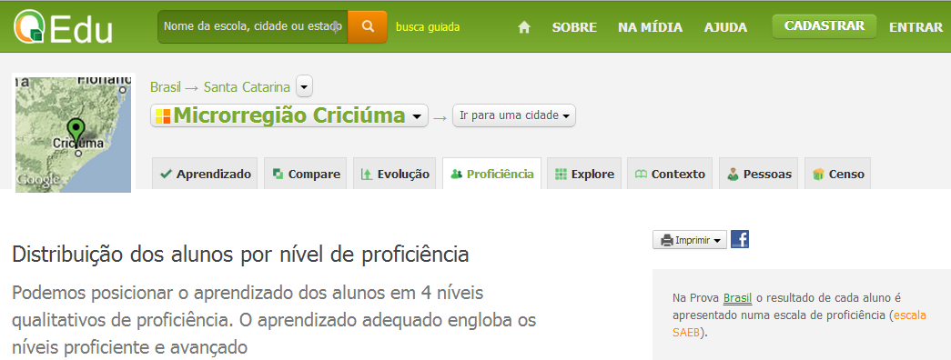
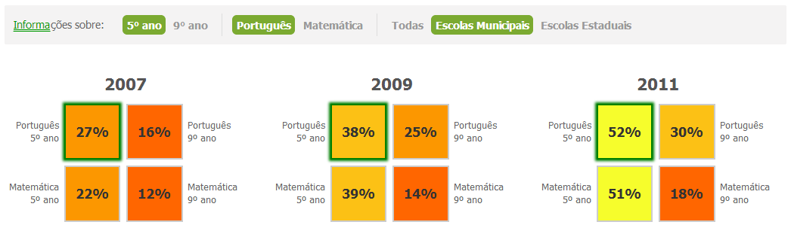
http://www.qedu.org.br/regiao/586-criciuma/proficiencia

Slide 22
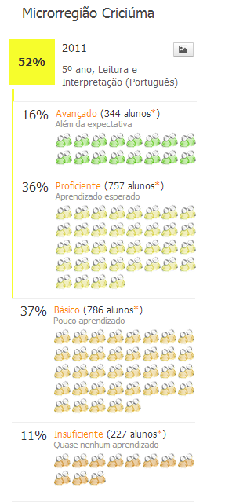

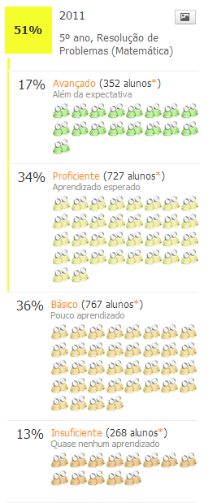
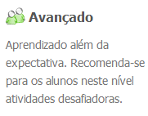
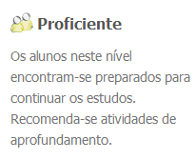
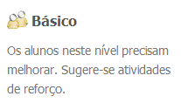
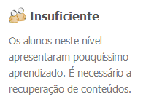

Slide 23
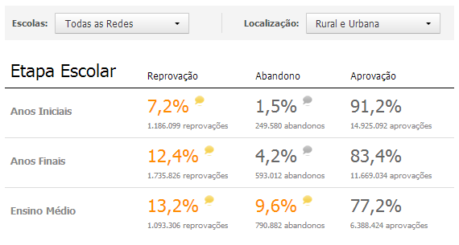
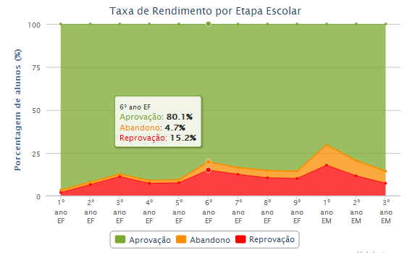
BRASIL

Slide 24
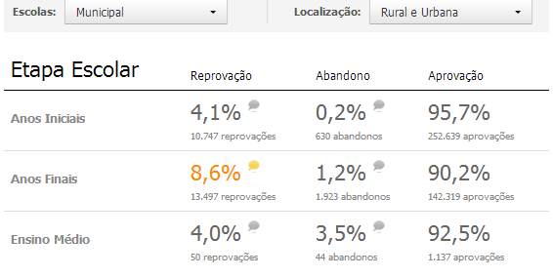
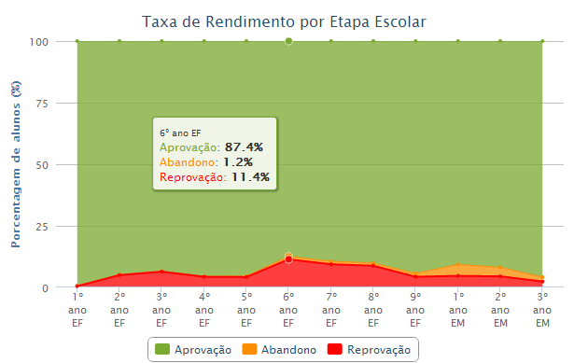
SANTA CATARINA

Slide 25
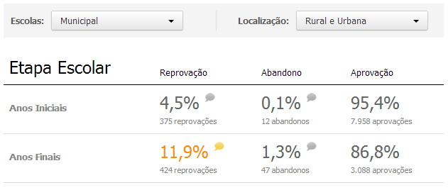
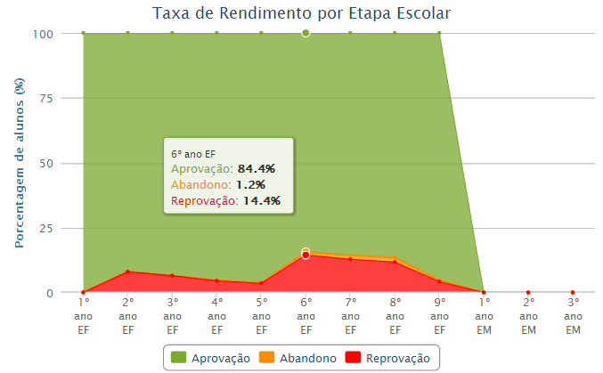
CRICIÚMA

Slide 26
IDEB Anos Iniciais X Anos Finais Municípios da AMREC - 2011
MUNICÍPIO | IDEB AI | IDEB AF
LAURO MULLER | 6,8 | -
IÇARA | 6,4 | 5,2
FORQUILHINHA | 6,3 | -
COCAL DO SUL | 6,0 | 4,8
MORRO DA FUMAÇA | 5,9 | 4,9
NOVA VENEZA | 5,8 | 4,6
CRICIÚMA | 5,6 | 4,6
URUSSANGA | 5,4 | 4,3
ORLEANS | 5,0 | 4,7
SIDERÓPOLIS | Não pesquisado | 4,2
BALNEÁRIO RINCÃO e TREVISO | Não pesquisados | Não pesquisados
Obs: Anos Finais da AMREC apresentam (-) 13% Proficiência e (-) 5% Fluxo em relação aos Anos Iniciais
Fonte: anterior.portalideb

Slide 27
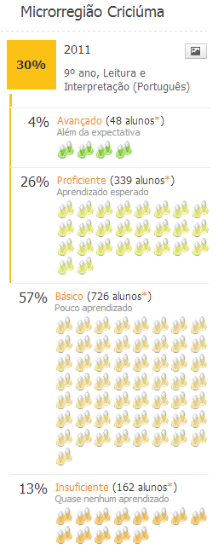
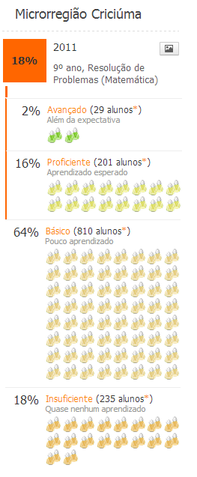


Slide 28
Evolução do IDEB e seus Indicadores
Anos Iniciais Rede Municipal – Criciúma
ANO | IDEB | PROFICIÊNCIA (Aprendizagem) | FLUXO (Aprovação)
2005 | 4,3 | 4,66 | 93%
2007 | 4,4 (+3%) | 4,67 (+1%) | 93%
2009 | 5,0 (+14%) | 5,33 (+15%) | 94% (+2%)
2011 | 5,6 (+12%) | 5,87 (+11%) | 95% (+2%)
Fonte: Portal Ideb

Slide 29
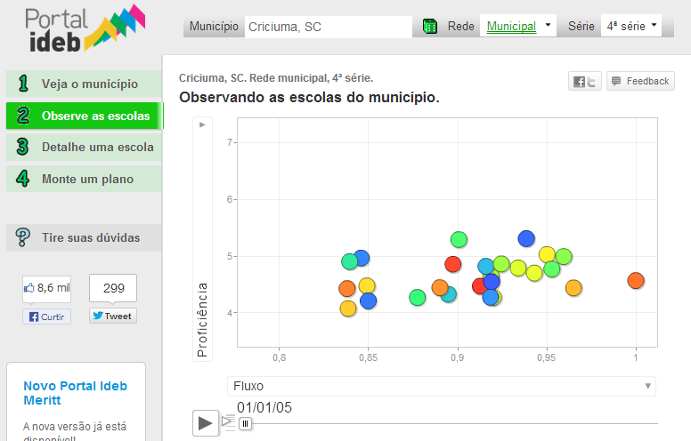
www.anterior.portalideb.com.br

Slide 30
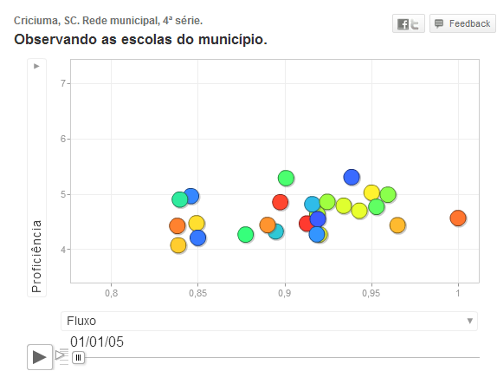
IDEB 2005

Slide 31
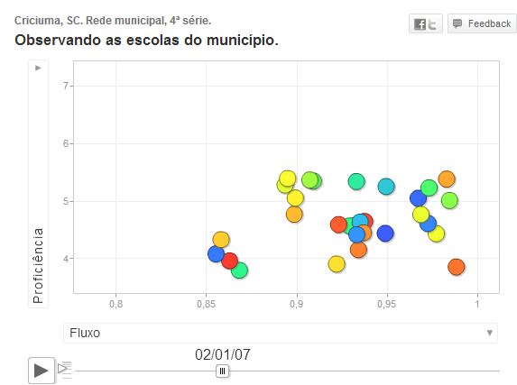
IDEB 2007

Slide 32
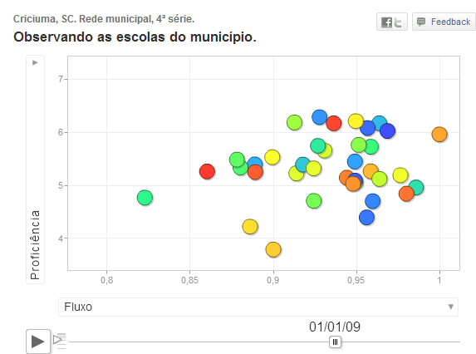
IDEB 2009

Slide 33
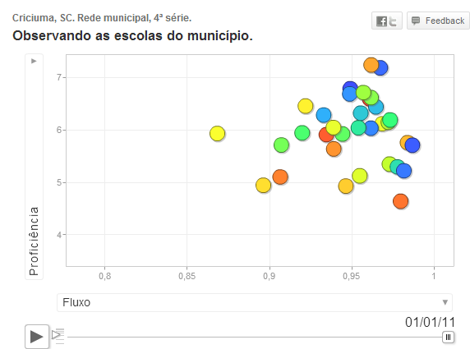
IDEB 2011

Slide 34
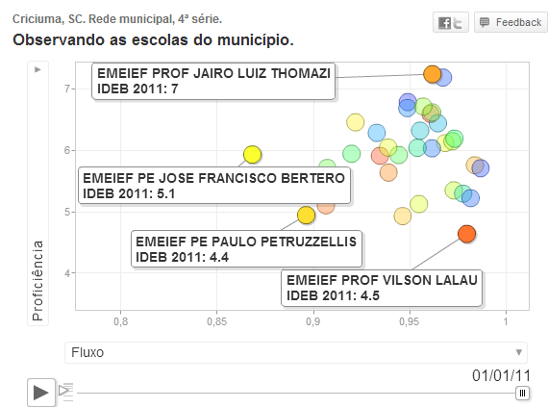
(7,23x0,962)
(5,93x0,868)
(4,94x0,896)
(4,64x0,980)

Slide 35
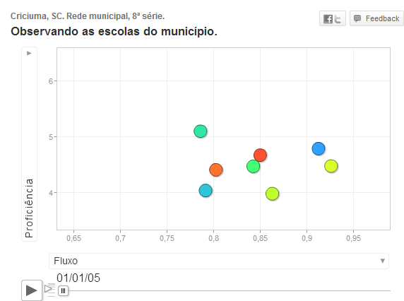
IDEB 2005

Slide 36
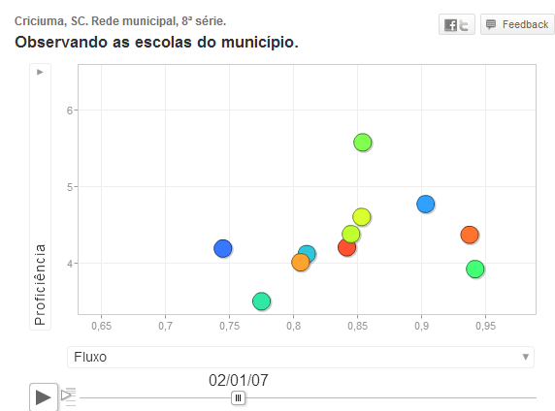
IDEB 2007

Slide 37
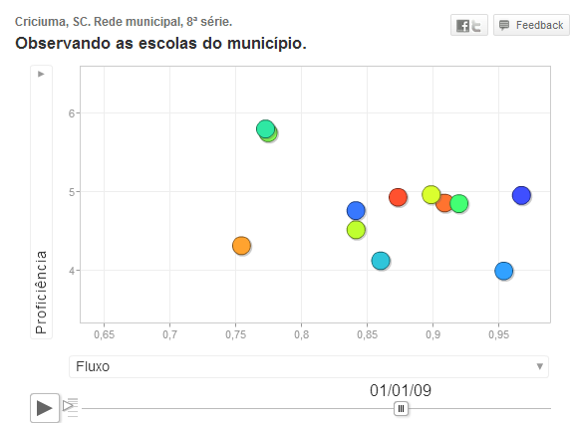
IDEB 2009

Slide 38
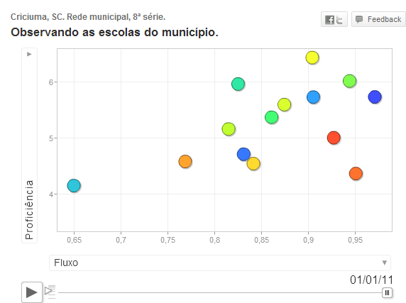
IDEB 2011

Slide 39
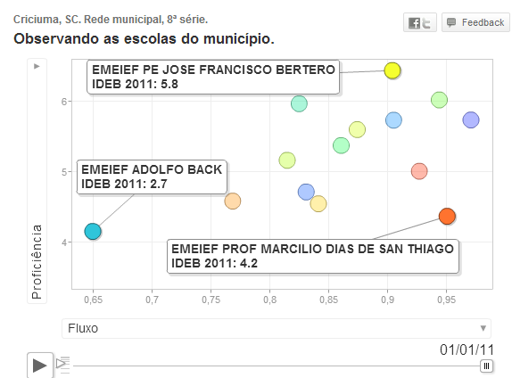
(6,44x0,904)
(4,15x0,650)
(4,37x0,951)

Slide 40

Avaliação Própria – IDE
Índice de Desempenho Escolar
Substituiu as provas de exame;
Qualificou os professores na forma de avaliar:
- Taxonomia de Bloom

Slide 41
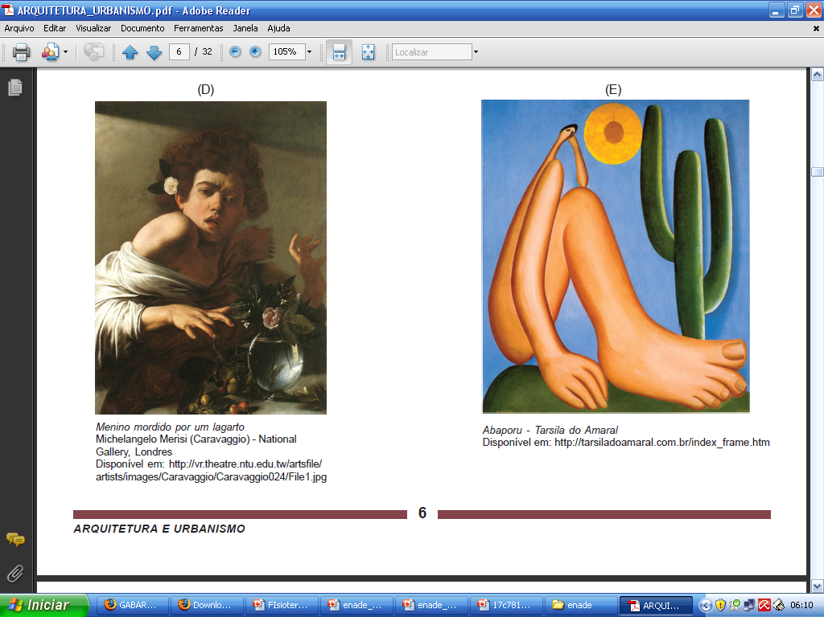
Qual é o nome da obra?
Qual foi o(a) artista que pintou esta obra?

Slide 42
Na obra Abaporu, de Tarsila do Amaral, pode-se perceber a desproporcionalidade do pé em relação à cabeça do homem representado. Analise esta situação e justifique o porquê desta falta de proporção.

Slide 43
Na obra Abaporu, de Tarsila do Amaral, pode-se perceber a desproporcionalidade do pé em relação à cabeça do homem representado. Analise esta situação e justifique o porquê desta falta de proporção.

Slide 44
Avaliação Própria – IDE
Índice de Desempenho Escolar
Substituiu as provas de exame;
Qualificou os professores na forma de avaliar:
- Taxonomia de Bloom
- Baseada nos descritores
- Padrão Prova Brasil e ENEM
Resultados fecham com a proficiência IDEB:
- 5º Ano = 6,90
- 9º Ano = 6,59

Slide 45

Atendimento da Demanda e os Recursos Vinculados

Slide 46
Atendimento da Demanda na Educação Infantil Brasil, SC e Criciúma (IBGE e Educacenso 2010)
 | Idade (anos) | Censo IBGE 2010 |  |  | Educacenso 2010
 |  | População | Freq. escola | % Freq. | Matrícula | % Atend.
Brasil | 0 a 3 | 10.938.914 | 2.575.954 | 23,5% | 2.057.166 | 18,8%
 | 4 e 5 | 5.801.583 | 4.647.011 | 80,1% | 4.665.488 | 80,4%
 | Total | 16.740.497 | 7.222.965 | 43,1% | 6.722.654 | 40,2%
Santa Catarina | 0 a 3 | 322.698 | 111.404 | 34,5% | 112.076 | 34,7%
 | 4 e 5 | 169.515 | 135.705 | 80,1% | 152.404 | 89,9%
 | Total | 492.213 | 247.109 | 50,2% | 264.480 | 53,7%
Criciúma | 0 a 3 | 9.674 | 4.078 | 42,2% | 4.079 | 42,2%
 | 4 e 5 | 4.642 | 4.086 | 88,0% | 4.876 | 105,0%
 | Total | 14.316 | 8.164 | 57,0% | 8.955 | 62,6%

Slide 47
Participação Percentual na Demanda Atendida pela Rede Municipal em relação as demais redes no Estado de Santa Catarina – Censo Escolar 2012
%
58,4%
Potencial FUNDEB

Slide 48

De quem é a responsabilidade???

Slide 49
FUNDEB 2013 (Valor aluno-ano estimado)
SANTA CATARINA |  |  | Roraima
MODALIDADE | Quota | VALOR R$ | VALOR R$
Creche parcial e EJA aval. processo | 0,80 | 2.231,42 | 2.922,18
Pré-escola parcial e AI urbano | 1,00 | 2.789,28 | 3.652,72
AF urbano | 1,10 | 3.068,21 | 4.017,99
AI campo | 1,15 | 3.207,67 | 4.200,63
AF campo, EE, AEE e EM urbano | 1,20 | 3.347,14 | 4.383,26
EI, EF, EM integ. e EM campo e prof. | 1,30 | 3.626,06 | 4.748,54
Portaria Interministerial nº 04 de 07/05/13

Slide 50
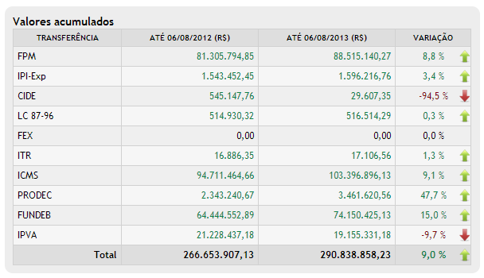
Resumo das Transferências para os municípios da AMREC (Portal transparência da FECAM)

Slide 51
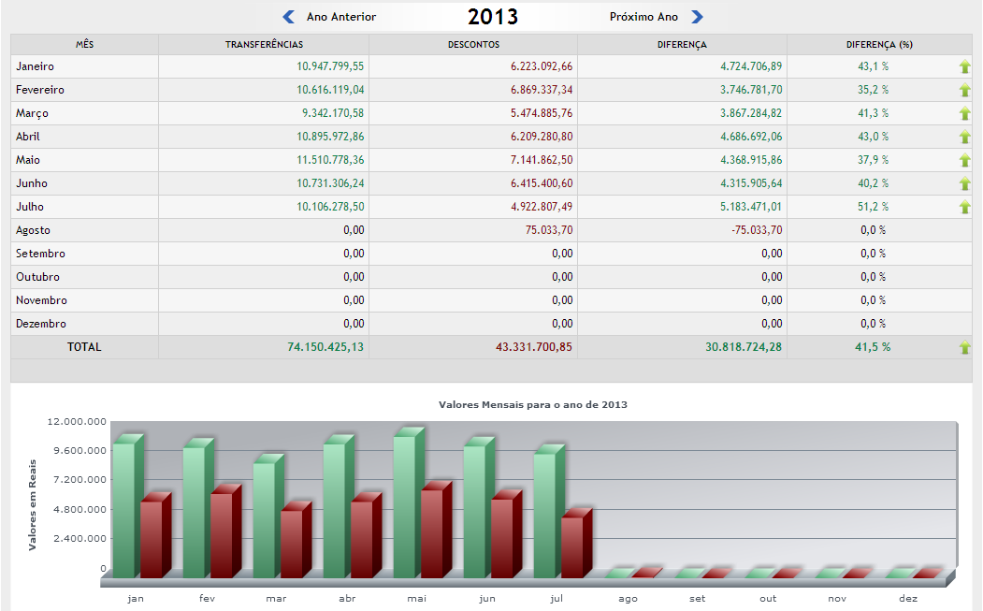
FUNDEB AMREC

Slide 52
FUNDE(F)B HISTÓRICO – 2001 a 2013
Município | Transferências (recebe) | Descontos (-20%) | Diferença | Diferença (%)
TREVISO | 2.887.221,00 | 15.888.004,00 | (13.000.783,00) | -450,2%
BALN. RINCÃO | - | 1.133.702,00 | (1.133.702,00) | -100,0%
LAURO MULLER | 16.455.012,00 | 20.579.695,00 | (4.124.683,00) | -25,0%
SIDERÓPOLIS | 16.298.447,00 | 20.343.149,00 | (4.044.702,00) | -24,8%
URUSSANGA | 24.796.110,00 | 30.897.353,00 | (6.101.242,00) | -24,6%
NOVA VENEZA | 25.051.899,00 | 24.742.687,00 | 309.211,00 | +1,2%
ORLEANS | 30.668.062,00 | 29.401.958,00 | 1.206.104,00 | +4,1%
FORQUILHINHA | 38.926.749,00 | 33.076.343,00 | 5.850.405,00 | +15,0%
COCAL DO SUL | 32.281.479,00 | 25.707.851,00 | 6.573.628,00 | +20,3%
IÇARA | 99.133.629,00 | 53.616.165,00 | 45.517.464,00 | +45,9%
M. DA FUMAÇA | 46.971.537,00 | 24.604.796,00 | 22.366.741,00 | +47,6%
CRICIÚMA | 350.135.361,00 | 156.247.853,00 | 193.887.507,00 | +55,3%
AMREC | 683.605.505,00 | 436.239.556,00 | 247.365.949,00 | +36,1%

Slide 53
SALÁRIO EDUCAÇÃO 2012/2013
Fonte: 2,5% valor total remunerações empresas.
Estimativa 2012 (per capita aluno-ano): Santa Catarina: R$ 305,13
São Paulo: R$ 481,26 (maior)
Média Brasil: R$ 238,04
Para o salário educação, o valor aluno-ano é o mesmo para qualquer modalidade de ensino da Educação Básica.

Slide 54
PNE – Plano Nacional de Educação
Situação atual: Tramitando no Senado Federal
Instrumento articulador das questões macro-educacionais:
- % PIB (Recursos/Pré-sal/Royalties …);
- Metas a serem alcançadas (Erradicação analfabetismo/Universalização do atendimento escolar/Melhoria da qualidade educacional …);
- Currículo Nacional/SNE (Revisão/9 Anos EF…);
PNE → PEE → PME

Slide 55
PAR – Plano de Ações Articuladas
Instrumento de gestão e monitoramento das ações educacionais (é ao mesmo tempo um diagnóstico e planejamento estratégico);
Olho do MEC/FNDE junto ao município;
Fonte de solicitação/reivindicação de recursos (Projetos e Programas ligados as ações do PAR);
Outros critérios na obtenção recursos:
- IDEB - IDH
- Representatividade política
Instrumento de aprimoramento do Regime de Colaboração …

Slide 56
Aluno como razão do trabalho
Atender à demanda na educação (ppte. na Educação Infantil) enquanto meta e não por obrigação ou imposição
Atuação Educacional X Assistencial
Leitura em torno de questões locais/específicas:
- Horário da Merenda - Kit sanitário (visão social)
Oferecer condições favoráveis para que as ações possam ocorrer e fazer a gestão da aprendizagem

Slide 57
Aluno como razão do trabalho
Material didático: - Eixo norteador (proposta pedagógica)
- Formação continuada e assessoria
- Participação da família no processo …
Acesso aos multimeios didáticos/tecnologias
Profissionais da educação qualificados e valorizados
Atendimento Educacional Especializado (Inclusão)
Educação pautada nos aspectos humanos (transformar os novos direitos humanos em práticas sociais)
Recursos devem chegar ao aluno (fazer cumprir o Art. 69, § 5º, da Lei 9394/96 – LDB que diz: “O dirigente municipal de educação é o gestor dos recursos da educação.”

Slide 58
A MAIOR POBREZA DA EDUCAÇÃO NÃO SE ENCONTRA NA ESCASSEZ DOS RECURSOS ECONÔMICOS. ELA SE ENCONTRA NA POBREZA DA IMAGINAÇÃO. Rubem Alves

Slide 59

NÃO DEVEMOS NOS ACOSTUMAR APENAS COM MIGALHAS!

